Slide 1
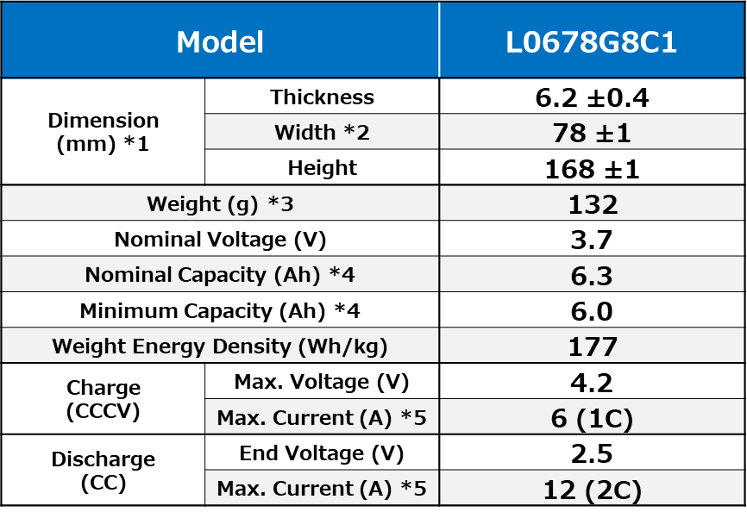
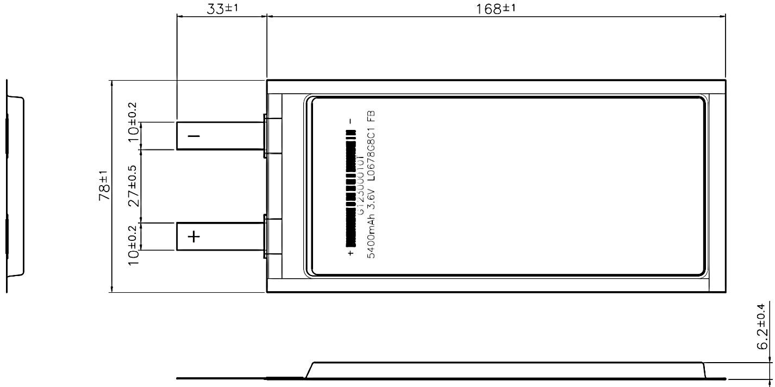
ラミネート形リチウムイオン電池（日本製）
型式： L0678G8C1
特長 Features
内部抵抗を低く抑える各種設計や、大面積のラミネートフィルムによる優れた放熱性を活かした高出力タイプのリチウムイオン電池
更に高エネルギー密度化技術と組み合わせ、高容量化と高出力化を両立
大電流での放電に対しても、実効放電容量の下がり方が小さく、容量低下せずに放電可能
用途 Applications
ドローン、ロボット、産業機器等の高出力が必要な機器
仕様 Specifications
*1：Dimensions of Fresh Cell at shipping state
*2：Dimensions without side folding
*3：Approximate Value
*4：Chrage(CCCV: 1CA/4.20V, 0.05C cut)
Discharge(CC: 0.2CA / E.V.2.5V),
Temperature: 25deg.C
*5：Maximum continuous current
Above specifications are subject to change
without notice.
外観 Appearance

Slide 2
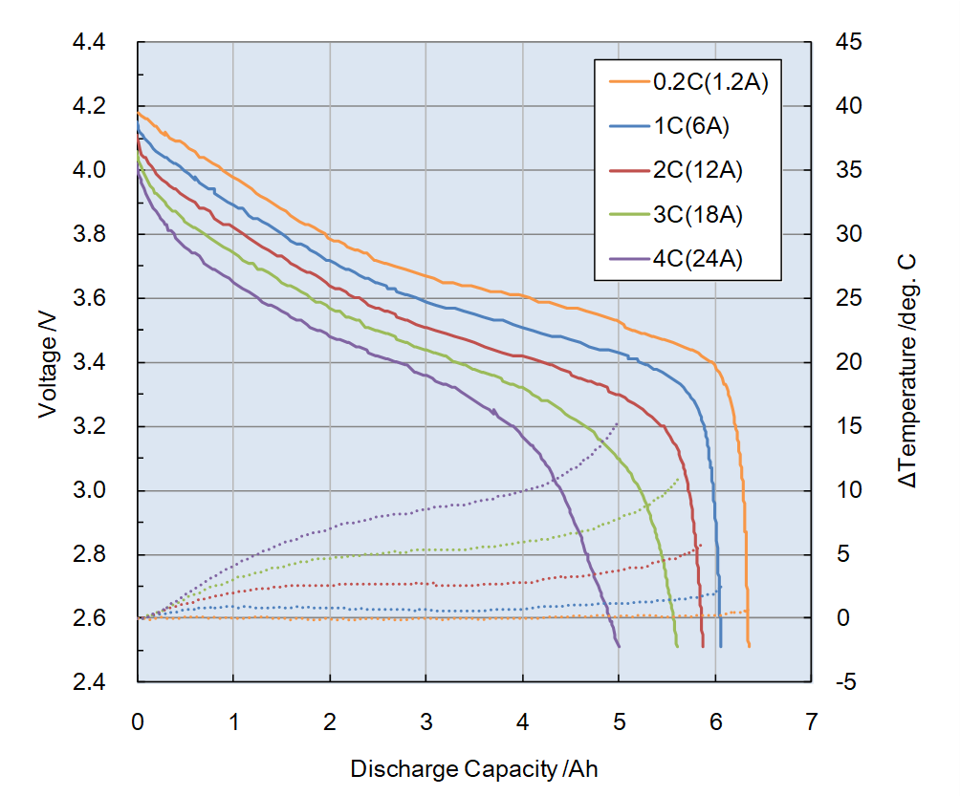
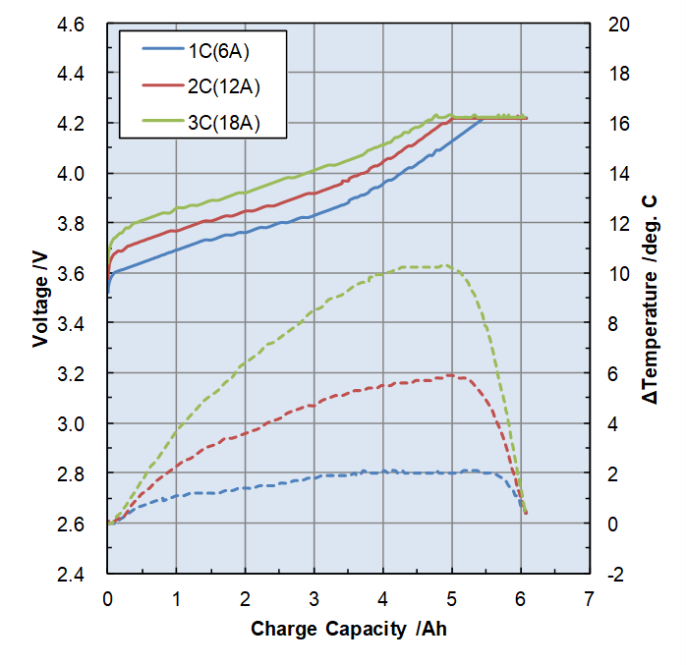
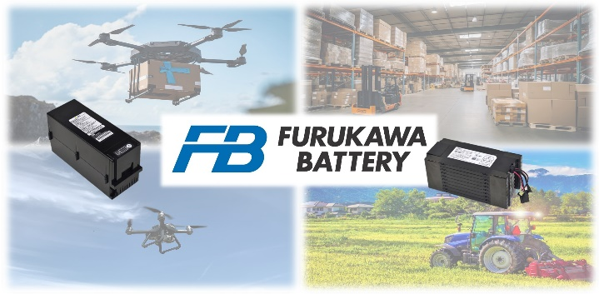
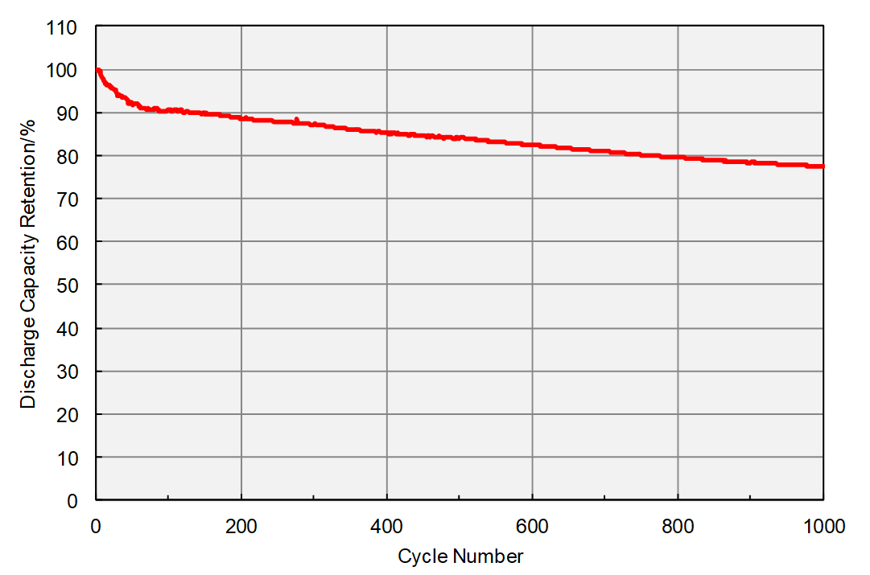
ラミネート形リチウムイオン電池（日本製）
型式： L0678G8C1
放電特性
Discharge Rate Characteristics [25℃]
充電特性
Charge Rate Characteristics
Charge: 1C(6A)CCCV-4.2V 0.05C cut @25deg. C
Discharge: Various current 2.5V cut @25deg. C
Charge: Various current CCCV-4.2V@25deg. C
サイクル特性
Cycle Characteristics [1C/1C]
Charge: 1C(6A) 4.2VCCCV 0.05C cut 10min rest @25deg.C
Discharge: 1C(6A) 2.5V cut 30min rest @25deg.C
●お問い合わせは
※記載内容は、予告なく変更することがあります。
※特性データは参考値であり、保証値ではありません。
https://www.furukawadenchi.co.jp/
〒240-0006 横浜市保土ヶ谷区星川二丁目4番1号
産業機器営業統括部 リチウム営業部 ☎:045-336-5010
MAIL：fb-lithium@furukawadenchi.co.jp
リチウムイオン電池はエネルギー密度が高く、短絡や過充電などがトリガーとなって熱暴走を引き起こし、発煙・発火や火災事故につながるリスクがあります。そのため当社ではリチウムイオン電池を各種安全規格やガイドラインに沿った保護(過電流や過充電などを防止する保護対策等)を備えた形で機器に組み込んで頂くことを前提としており、それらが可能な機器メーカー様のみを対象に販売しております。機器メーカー様と使用条件の確認、合意ができない場合は見積及び販売を致しかねます。

